Slide 1
Un pollito generoso
Alexandra M. Sosa
Alexandra M. Canabal
Izraim L. Robles
Edpe 3129 – 086H
Prof. Rodríguez Sanfiorenzo

Slide 2
Un pollito generoso
Erase una vez un pequeño pollito llamado Quirimbolo que vagaba por una granja perdido y con mucha hambre. Un día se encontró con un cerdito llamado Pepo que le entregó una cajita mágica.

Slide 3
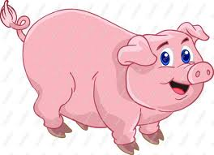
Pepo le dijo que la cajita tenía mucha comida pero que tenía que saber cuándo abrirla, o sea, cuando él entendiera que fuera necesario.
Quirimbolo inmediatamente pensó en abrirla pero decidió esperar un poco más a ver si encontraba una razón más fuerte para abrirla y no simplemente porque él tenía hambre.

Slide 4
Ese día luego de estar todo el día perdido, por fin, encontró el camino y llegó a su casa desconsolado porque pensaba que sería mucho el tiempo que tendría que esperar y él tenía mucha hambre, por lo que abrir esa cajita se volvería una fuerte tentación.

Slide 5
Al día siguiente Quirimbolo decidió caminar por la granja para ver si encontraba esa razón por la que él tendría que abrir la cajita. Después de un largo tiempo caminando, se encontró con su amiga Clarita, una hermosa ovejita que vivía en la misma granja.

Slide 6
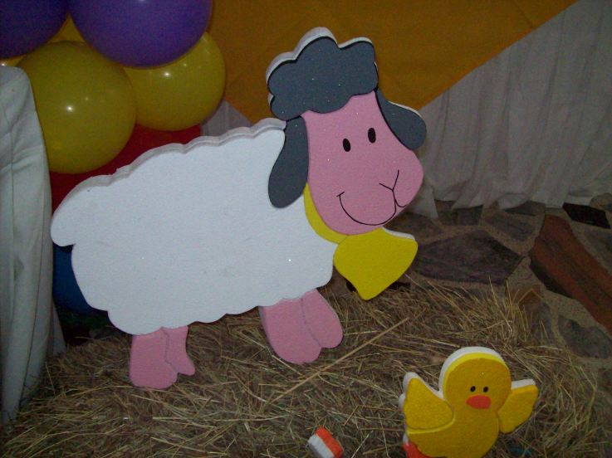
Clarita estaba muy triste porque su hermanita acababa de nacer. Estaba muy débil y se estaba muriendo debido a la escasez tan grande de comida que existía en la granja. Esto no permitía que sus padres consiguieran comida y la ovejita bebé necesitaba alimento. Quirimbolo, conmovido con la situación por la que estaba pasando, Clarita decidió darle la cajita.

Slide 7
Clarita sorprendida por ese regalo tan particular, le preguntó qué era. Quirimbolo le contesta que realmente no sabía lo que contenía la cajita pero que un cerdito se la había entregado y le había dicho que era comida pero que tenía que saber cuál era el momento indicado para abrirla.

Slide 8
Clarita muy sorprendida abre la cajita y al abrir la misma, el cielo se iluminó y en la granja apareció comida por todos lados.

Slide 9
La generosidad y paciencia de Quirimbolo fue la clave para terminar con la escasez de comida que existía y desde ese momento ninguno de los animalitos que vivían allí volvieron a pasar hambre; y de esa manera todos vivieron felices para siempre.

Slide 10
Referencias
Baby Sheep Cartoon. (2011). Recuperado el 30 de agosto de 2011, de http://www.google.com.pr/imgres?q=baby+sheep+cartoon&hl=es&gbv=2&tbm=isch&tbnid=vxkqqjuv2s110M:&imgrefurl=http://es.123rf.com/photo_7588632_madre-de-ovejas-sonriente-de-dibujos-animados-con-beb-lactante.html&docid=jdh7UMSthTO2FM&w=132&h=168&ei=rb9fTvClHOnJsQKj2JG8Ag&zoom=1&iact=hc&vpx=738&vpy=228&dur=3169&hovh=134&hovw=105&tx=77&ty=72&page=3&tbnh=134&tbnw=105&start=34&ndsp=18&ved=1t:429,r:3,s:34&biw=1280&bih=641
Barn Cartoon. (2011). Recuperado el 31 de agosto de 2011, de http://www.google.com.pr/imgres?q=barn+cartoon&hl=es&sa=X&gbv=2&tbm=isch&tbnid=l8tH5QRZIr73yM:&imgrefurl=http://www.123rf.com/photo_7630265_cartoon-red-barn.html&docid=v3IbRFZcfJ6P9M&w=159&h=168&ei=C8VfTt7MKIPfsQLgkukJ&zoom=1&iact=hc&vpx=1080&vpy=121&dur=699&hovh=134&hovw=127&tx=100&ty=115&page=5&tbnh=134&tbnw=127&start=67&ndsp=18&ved=1t:429,r:17,s:67&biw=1280&bih=641

Slide 11
Referencias
Cartoon Pig Clip Art. (2011). Recuperado el 29 de agosto de 2011, de http://www.google.com.pr/imgres?q=pig+cartoon&hl=es&gbv=2&tbm=isch&tbnid=dQhWMj-ugp2fCM:&imgrefurl=http://www.primoclipart.com/view-clipart/cartoon-pig-clip-art&docid=e6XXpxutv4IJLM&w=800&h=580&ei=Kb9fTvaEEqPisQLmxaEe&zoom=1&iact=hc&vpx=200&vpy=293&dur=355&hovh=190&hovw=263&tx=157&ty=109&page=5&tbnh=151&tbnw=207&start=69&ndsp=19&ved=1t:429,r:13,s:69&biw=1280&bih=641
La cajita. (2011). Recuperado el 30 de agosto de 2011, de http://www.google.com.pr/imgres?q=cajita&hl=es&gbv=2&tbm=isch&tbnid=_I5LdvOVlovT5M:&imgrefurl=http://anamilenapuerta.blogspot.com/2011/05/la-cajita.html&docid=Ae7otwa-Tzah0M&w=600&h=450&ei=z8NfTvOxBMLDsQKpsID8Dw&zoom=1&iact=hc&vpx=158&vpy=122&dur=194&hovh=194&hovw=259&tx=177&ty=92&page=1&tbnh=146&tbnw=135&start=0&ndsp=18&ved=1t:429,r:0,s:0&biw=1280&bih=641

Slide 12
Créditos
Power Point & Efectos – Alexandra M. Canabal
Editor – Izraim Robles
Cuento- Alexandra M. Sosa

Slide 13
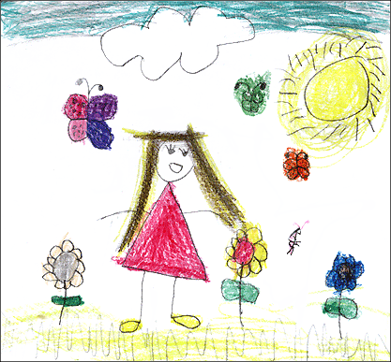
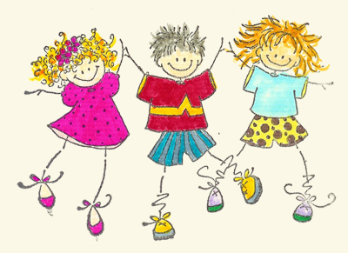
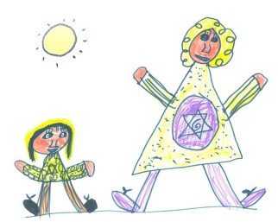
Gracias por
su atención

